Slide 1

МИНОБРНАУКИ РОССИИ
Федеральное государственное бюджетное образовательное учреждение
высшего образования
«МИРЭА – Российский технологический университет»
РТУ МИРЭА
Институт информационных технологий
Кафедра инструментального и прикладного программного обеспечения
ВЫПУСКНАЯ КВАЛИФИКАЦИОННАЯ РАБОТА
На тему: «Веб-приложение для управления групповыми мероприятиями с функциями разделения бюджета и отслеживания задач»
Выполнил студент группы ИКБО-30-21 Парусов Павел Андреевич
Руководитель ВКР: к.э.н., доцент, доцент К.К. Чупров
Консультант по экономической части ВКР: к.э.н., доцент И.В. Чижанькова

Slide 2
Цель, актуальность и задачи
Цель: Разработка веб-приложения для управления групповыми мероприятиями с функциями разделения бюджета, отслеживания задач и уведомлений, а также проектирование его архитектуры с применением современных технологий и методологий.
Актуальность:
Решение проблемы комплексного управления групповыми мероприятиями.
Детализированное отслеживание бюджета и его разделение.
Задачи:
Провести анализ предметной области, рассмотреть конкурентные решения.
Разработать архитектуру приложения.
Разработать веб-приложение.
Провести тестирование компонентов приложения.

Slide 3
Объект и предмет исследования
Объектом исследования данной работы является информационная система управления групповыми мероприятиями, включая координацию участников, управление задачами и финансовыми аспектами.
Предметом исследования выступают методы, инструменты и алгоритмы разработки информационных систем для управления групповыми мероприятиями, обеспечивающие интеграцию функций планирования, распределения бюджета и отслеживания задач.

Slide 4
Анализ предметной области
Проанализировав несколько интернет-ресурсов имеющих похожую тематику, был выявлен следующий функционал:
Таблица 1 – Сравнительный анализ
Название веб-сервиса | Trello | Splitwise | Asana
Управление задачами | + | – | +
Разделение бюджета | – | + | –
Координация участников | + | – | +
Поддержка командной работы | + | + | +
Интеграции с другими сервисами | + | + | +
4

Slide 5
Анализ предметной области
Улучшить и добавить:
Добавить возможность добавления расходов.
Добавить управление задачами.
Добавить координацию участников посредством коммуникации.
Улучшить подход для разделения бюджета.
5

Slide 6
Разработка требований
Функциональные требования:
управление мероприятиями
управление задачами
разделение бюджета
комментарии к задачам
напоминания и уведомления
Нефункциональные требования:
Время отклика API: ≤ 1 сек (до 100 пользователей)
Безопасность: JWT, шифрование
Развертывание: Docker
Доступность: не менее 99,5% времени
Аппаратные требования (минимальные):
Сервер: 1 ядра, 8 ГБ ОЗУ, 256 ГБ SSD

Slide 7



Выбор средств разработки
Таблица 2 – Средства разработки
Клиентская часть | Серверная часть | Хранилища
React Axios Redux JavaScript(Typescript) CSS VS Code IDE | Go Gin RabbitMQ GoLand IDE | PostgreSQL Redis PgAdmin
Рисунок 2 – PostgreSQL
Рисунок 1 – Библиотека React
Рисунок 3 – Golang

Slide 8
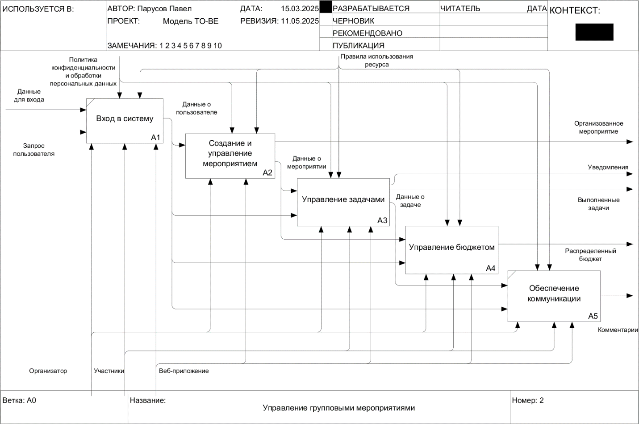
Проектирование функциональной схемы
Рисунок 4 – Декомпозиция функциональной схемы

Slide 9
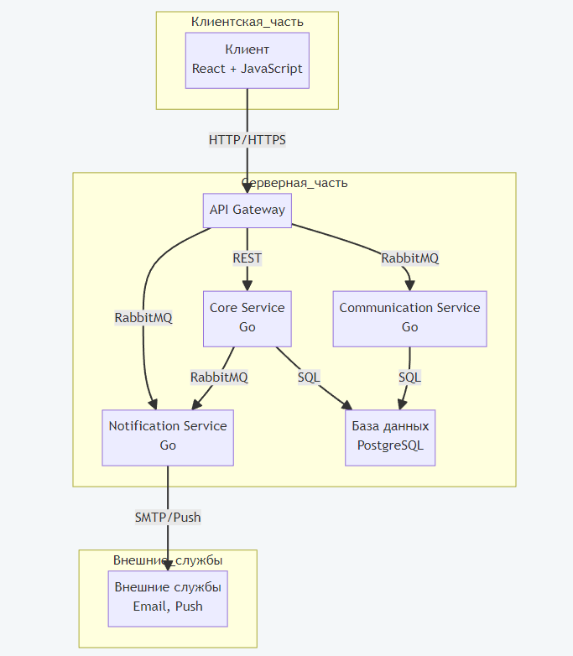
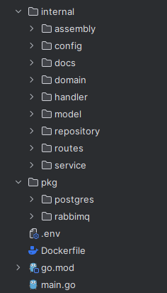
Проектирование архитектуры информационной системы
Рисунок 6 – Структура разработанных модулей
Рисунок 5 – Архитектура системы (диаграмма компонентов)

Slide 10
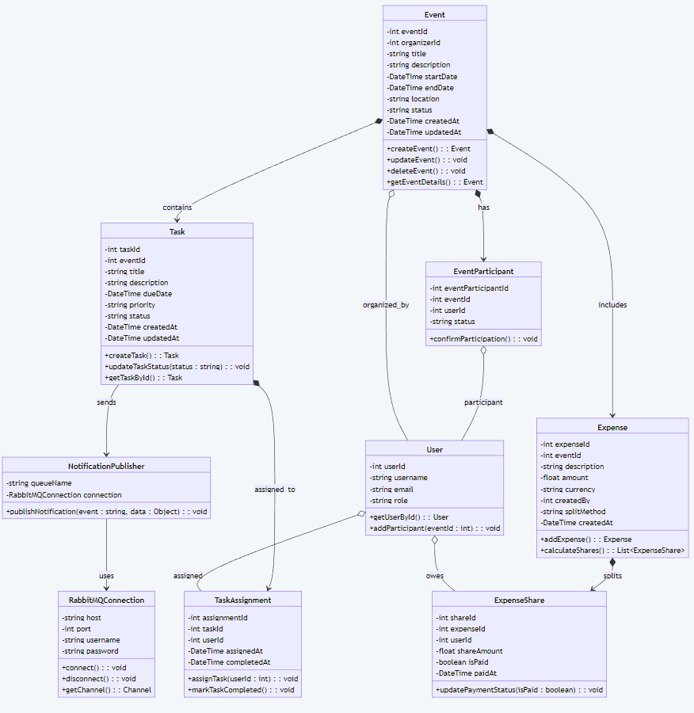
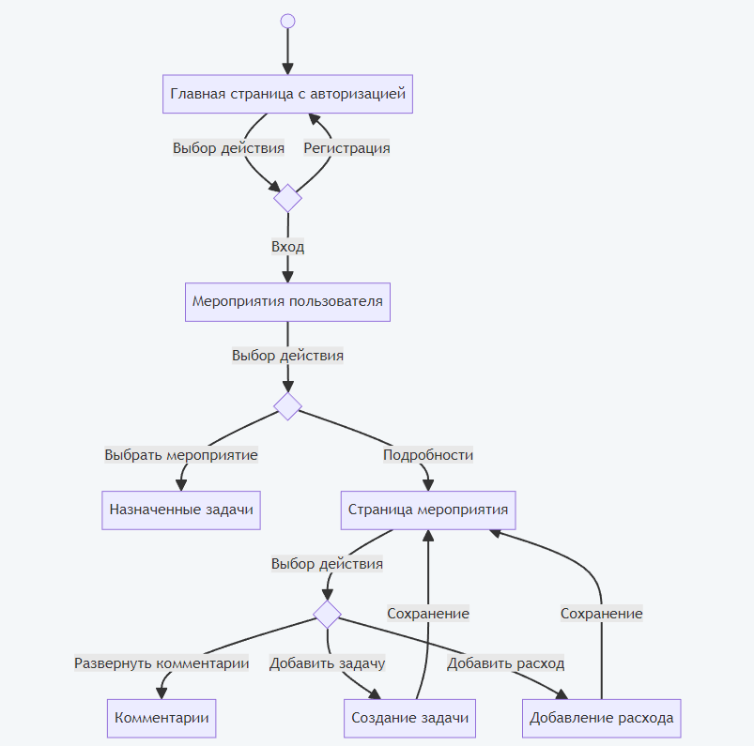
Разработка диаграмм логической модели системы
Рисунок 7 – Схема связи страниц клиентской части ИС
Рисунок 8 – Диаграмма классов основного сервиса

Slide 11
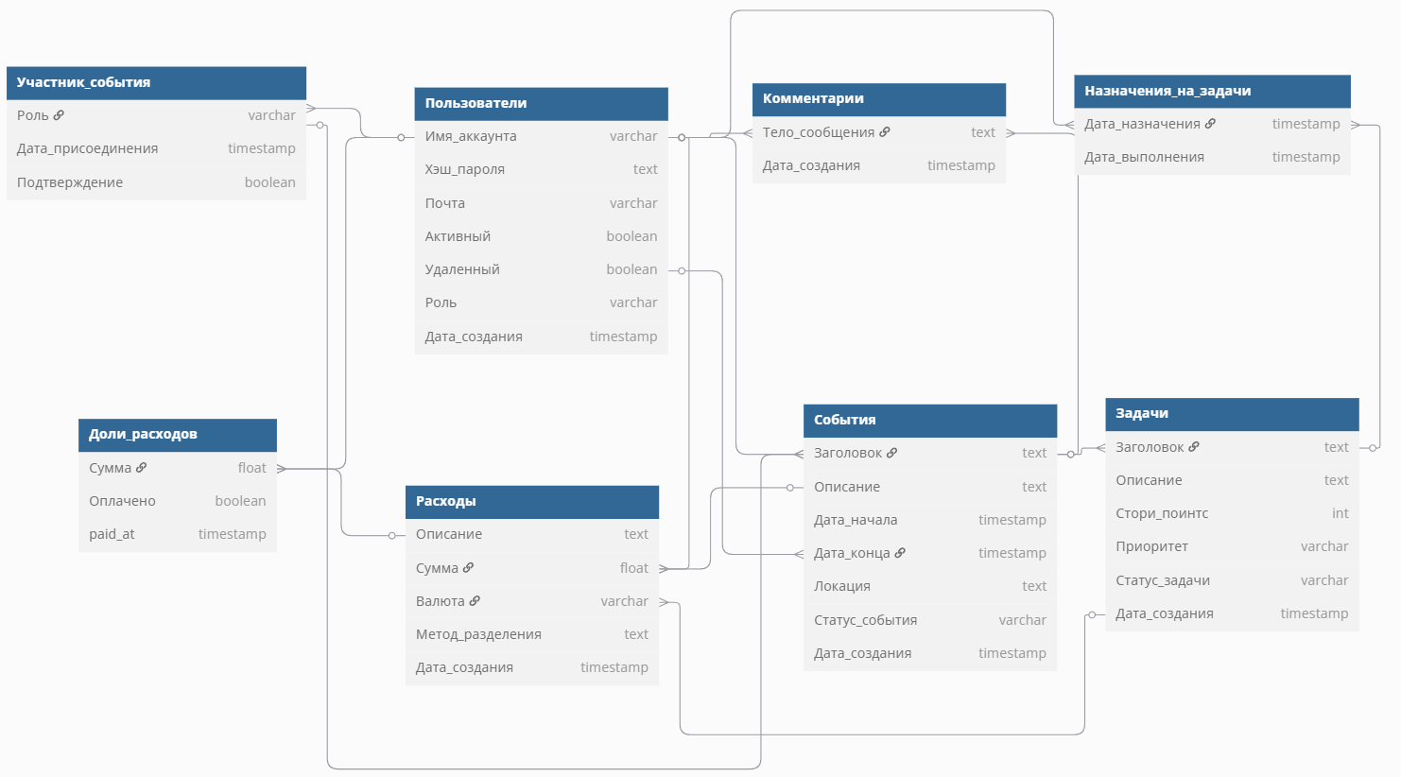
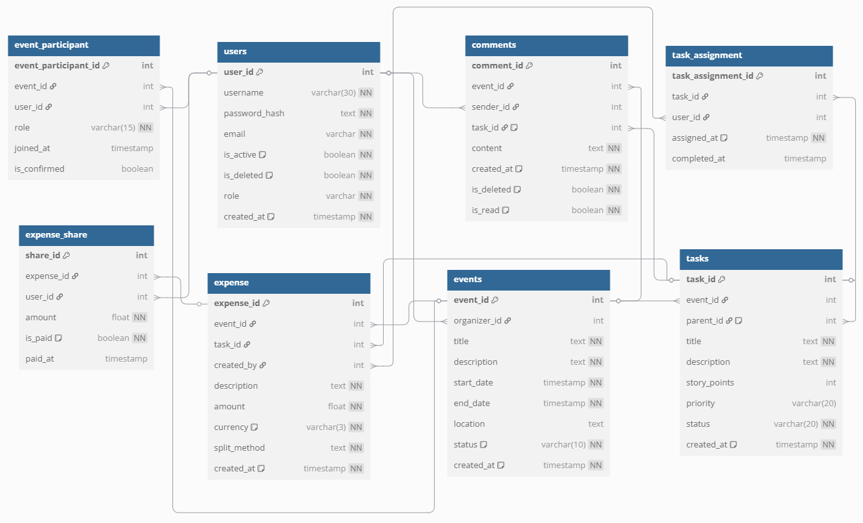
Проектирование схемы базы данных
Рисунок 9 – Логическая схема БД
Рисунок 10 – Физическая схема БД

Slide 12
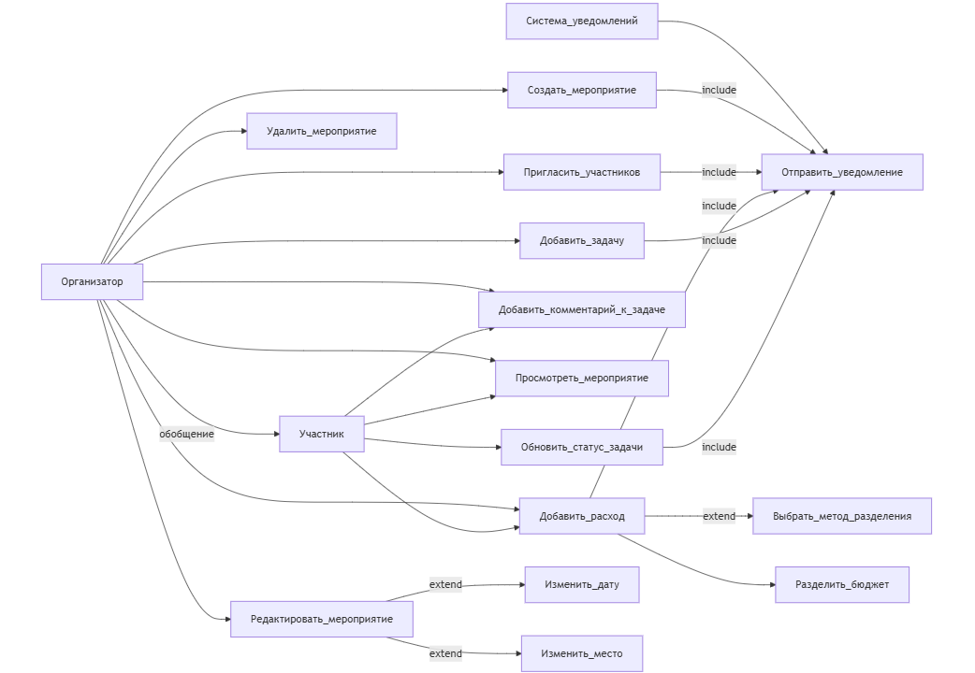
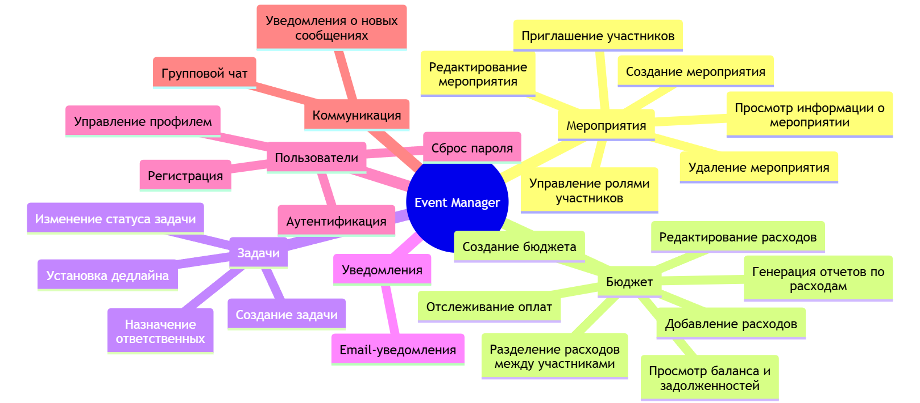
Диаграммы вариантов использования и дерево функций
Рисунок 12 – Дерево функций
Рисунок 11 – Use-case диаграмма

Slide 13
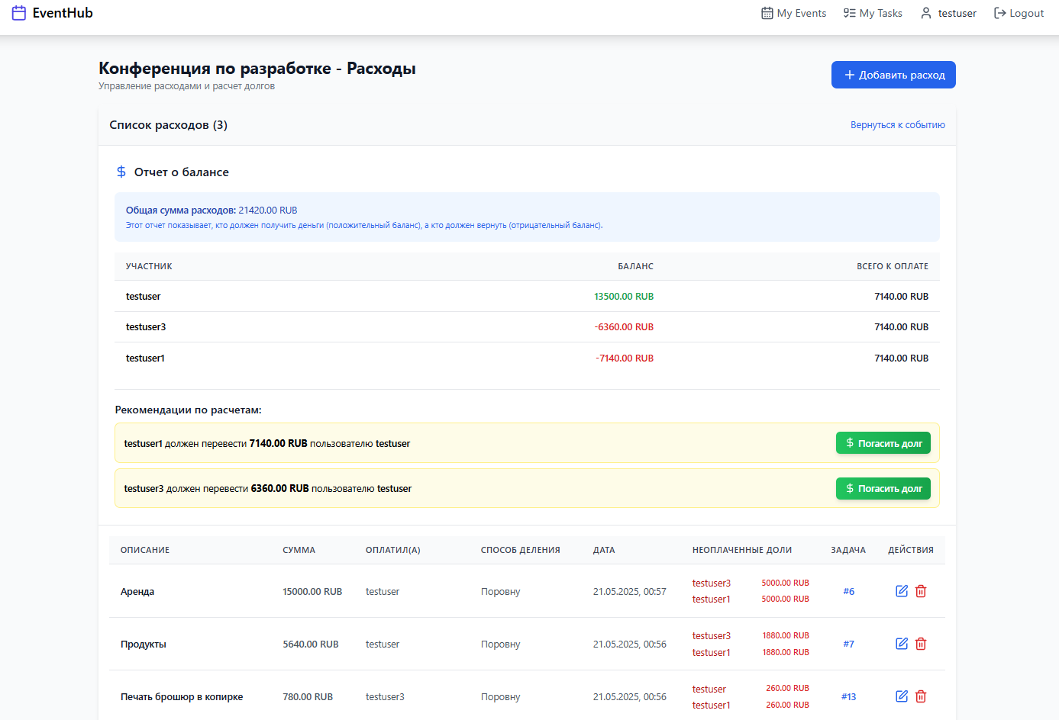
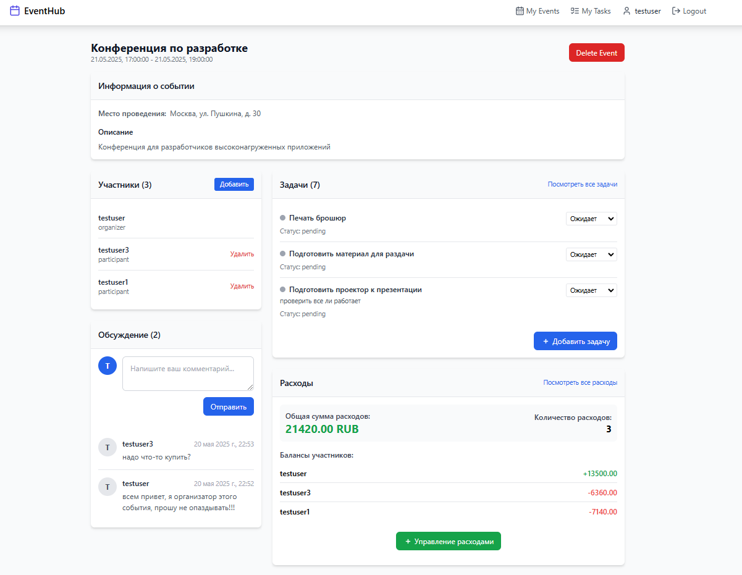
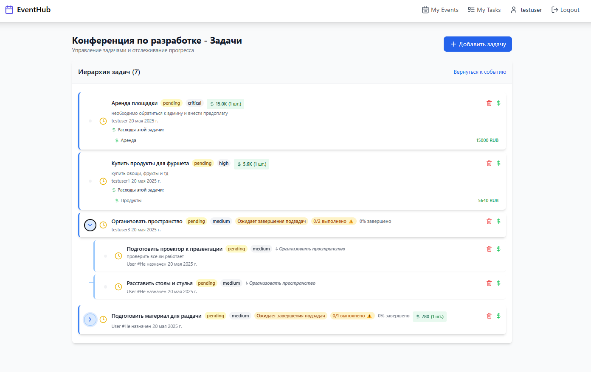
Разработанные страницы
Рисунок 13 – Страница расходов
Рисунок 14 – Страница конкретного события
Рисунок 15 – Страница управления задачами

Slide 14
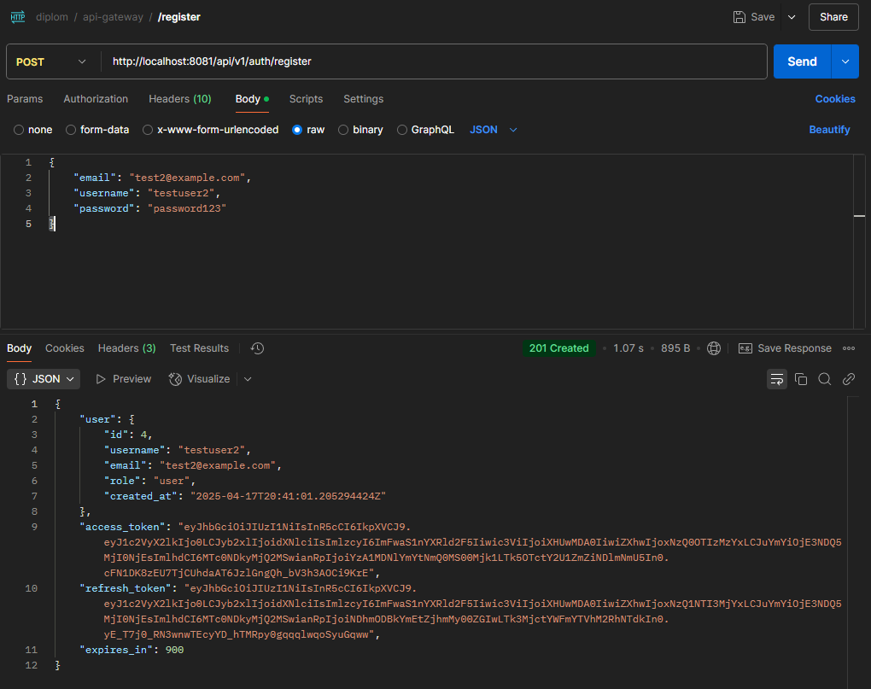
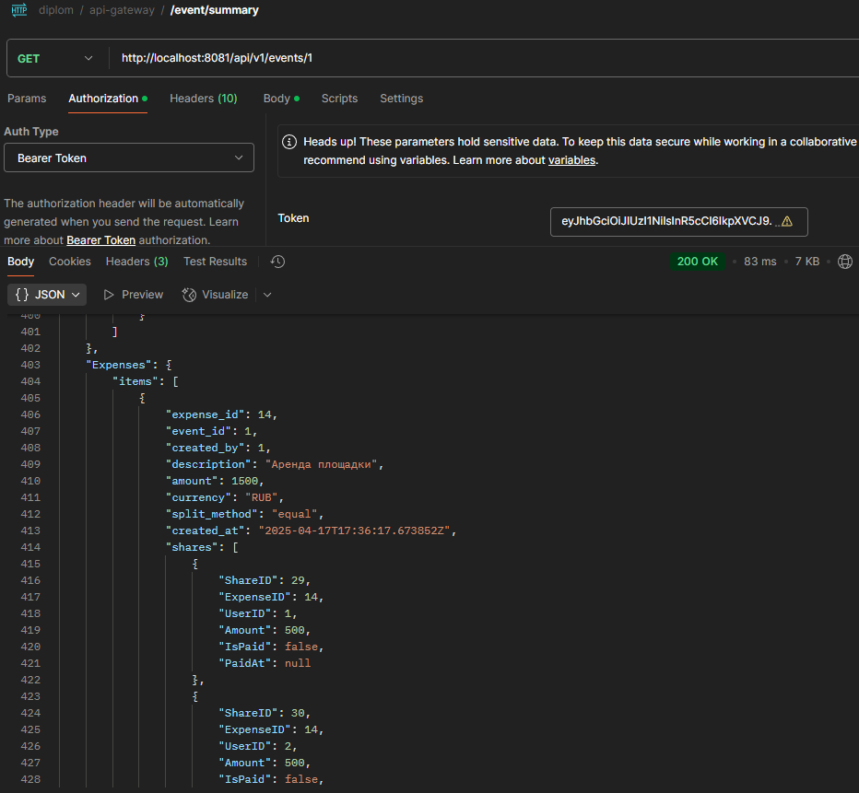
Тестирование в Postman
Рисунок 16 – Запрос на регистрацию
Рисунок 17 – Запрос на получение всей информации по событию

Slide 15
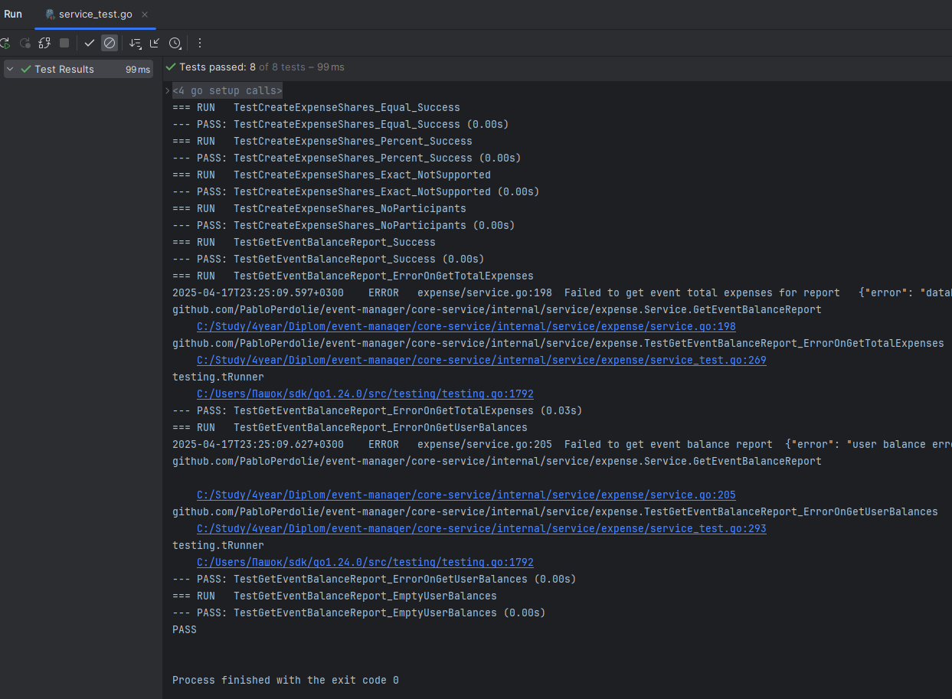
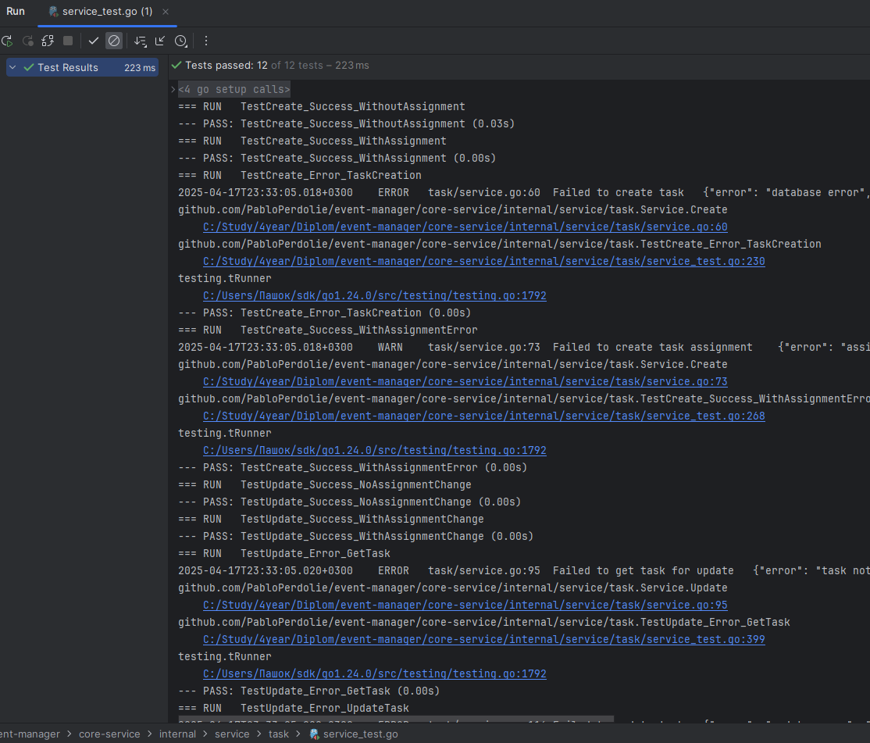
Модульное тестирование
Рисунок 18 – Юнит-тесты для функционала расходов
Рисунок 19 – Юнит-тесты для управления задачами

Slide 16
Расчет вычислительной и емкостной сложности
Таблица 3 – Вычислительная и емкостная сложность
Функция | Описание | T | V
ListTaskByEvent | Метод получения списка задач по событию | O(n) | O(n)
GetEventBalanceReport | Метод получения баланса пользователей в событии | O(n+k) | O(k)

Slide 17
Результаты
Был проведен аналитический обзор готовых решений, использующихся на рынке, а также проведено сравнение аналогов (Trello, Splitwise, Asana).
Составлены требования к информационной системе.
Разработана архитектура приложения.
Выполнена реализация и тестирование веб-приложения, которое улучшает и «закрывает» недостатки конкурентных решений для управления мероприятиями.
Цель по разработке и проектированию веб-приложения для управления групповыми мероприятиями с функциями разделения бюджета и отслеживания задач достигнута.

Slide 18
СПАСИБО ЗА ВНИМАНИЕ!

